Slide 1
Yüz tanıma ve Sıcaklık Ölçümü Yapılarak Kontrollü Giriş
https://github.com/MKCPythonProject/MKC
Bursa_Mkc_Python Grubu
Tuncay SALI, Ömer TÜRK,Emre ÖZMEN,
Alper BAYRAMOĞLU , Veli Melih ÖZBEY,
Orhan ÇAY, Cemil TURAN,Oktay ORUÇ,
Erhan ARI,İsmail ASAR

Slide 2
PROJE AMACI:
Daha güvenli,hızlı,temas olmadan, toplu çalışma alanlarına girişleri kontrol altına almak için,
kapı girişlerinde bilgileri daha önceden alınmış personel veya misafirlerin yüz tanıma sistemi ile vücut ısısını otomatik ölçüp vücut ısısı<=37.5 derece ise girişte bulunan turnike siteminin otomatik açılması, vücut ısısı >=37.5 derece olanların girişlerinin 14 gün boyunca iptal edilmesi ve o anki verileri daha sonradan raporlanmak üzere kayıt altına almak.

Slide 3
Projede Kullanılan Ortam, Teknoloji ve Donanım
Masaüstü ve Web üzerinde çalışmaktadır.
Python 3.8.5 ortamında Pycharm IDE si kullanılarak geliştirilmiştir.
Veritabanı olarak Sqllite3 kullanılmış. Veritabanı tasarımında DB browser for Sqlite kullanılmıştır.
Masaüstü formların dizaynında Qt Designer kullanılmıştır.
Donanım kısmı Cisco Packet Tracer kullanılarak simule edilmiştir.
Kullanılan Python Kütüphaneleri
Sqlite3, opencv, numpy , pyqt5, PIL, datetime, socket, threading, random, bootsrap , django , pandas, matplotlib

Slide 4
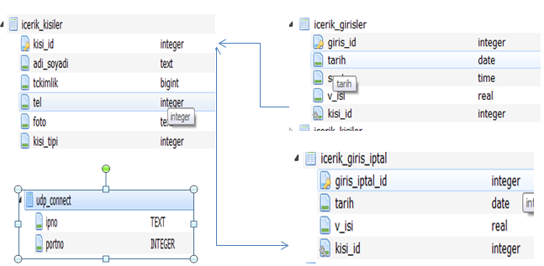
Veritabanı Tasarımı(proje_mkc.sqlite)
icerik_kisiler:Kişisel verilerin tutulduğu table.
icerik_girisler:Anlık Giriş kayıtlarının tutulduğu table.
icerik_giris_iptal=Vucut ısısı>=37.5 üzeri kişilerin tutulduğu table.
Udp_connect=Donanım ile iletişim için IP ve port numarasının tutulduğu table.

Slide 5
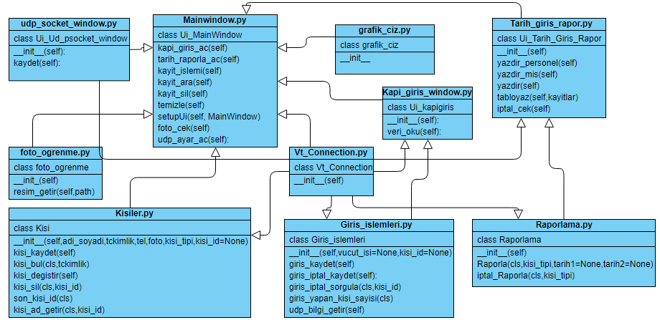
Masaüstü Uygulamasının Kod Tasarımı

Slide 6
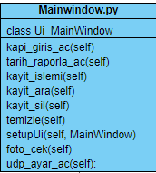
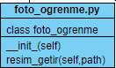
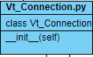
Masaüstü Uygulamasının Kod Tasarımı
Ui_MainWindow(Personel&Misafir Giriş Ekanı) class
kapi_giris_ac→Kapi Giriş ekranını açan fonk.
tarih_raporla_ac→Raporlama ekranını açan fonk.
kayit_islemi→Bilgileri VT kayıt için gönderen fonk.
kayit_ara→Tc Kimlik Noya göre VT arama ve gelen bilgileri ekranan yazan fonk.
kayit_sil→Vt kişi kaydını silmek için kisi_id gönderen
Temizle→Ekrandaki nesne içerleri temizleyen fonk.
setupUi→Arayüz nesnelerini oluşturan fonk.
Fotocek→Web cam ile yüz tanıma öğrenmesi için 9 adet farklı foto çekip ve son renkli bir foto çekip ogrenme.yml dosyasını güncelleyen fonk.
Udp_ayar_ac→ip ve port nosu kayıt ekranını açan fonk.
Foto_ogrenme class
resim_getir→Farklı açılardan çekilmiş fotoğrafları getirip ogrenme.yml dosyasına kayıt edilecek formata dönüştüren fonk.
Vt_connection class
Veritabanına bağlantı kuran sınıf

Slide 7
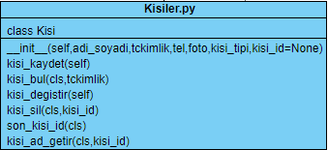
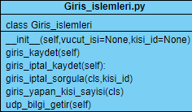
Masaüstü Uygulamasının Kod Tasarımı
kisi class
Kisi_kaydet→gelen kişisel bilgileri VT kaydeden
Kisi_bul→Gelen TC kimlik göre arama yapıp kişi bilgilerini geri döndüren fonk.
kisi_degistir→gelen kişisel bilgileri VT değiştiren
kisi_sil→kisi_id ye göre kişiyi VT den silen fok.
son_kisi_id→Kişiye ait çekilen fotaları kaydederken verilecek isim için geriye id numarası döndüren fonk.
kisi_adi_getir→Kişinin yüz tanıma işleminden sonra id numarasını alan ve ad soyadı geriye döndüren fonk.
Giris islemleri class
giris_kaydet→Kapı giriş ekranından gelen verileri VT(icerik_girisler) kaydeden fonk.
giris_iptal_kaydet→ Kapı giriş ekranından gelen verileri VT(icerik_girisler_iptal) kaydeden fonk.
giris_iptal_sorgula→kapıdan giriş yapılmadan önce 14 günlük süreci sorgulayan fonk.
Giris_yapan_kisi_sayisi→Günlük giriş yapan kişi sayısını geri döndüren fonk.
Udp_bilgi_getir→MCU ile iletişim bilgilerini(ip/port no) geri döndüren fonk.

Slide 8
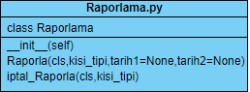
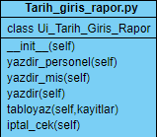
Masaüstü Uygulamasının Kod Tasarımı
Raporlama class
Raporla→gelen kisi_tipine göre tarih1-tarih2 aralığında icerik_girisler,icerik_kisiler tabosundan sorgulama yapıp bilgileri geri döndüren fonk.
iptal_raporla→gelen kisi_tipine göre bugüne göre 14 gün boyunca giriş yapamayacak kişilerin bilgilerini geriye döndüren fok.
Ui_tarih_Giris_Rapor (Raporlama Ekranı)class
yazdir_personel→personel radio seçildiğinde raporlama.raporla fonk çağıran gelen verileri tabloyaz fonk. gönderir.
yazdir_mis→misafir radio seçildiğinde raporlama.iptal_raporla fonk. çağıran gelen verileri tabloyaz fonk. gönderir.
Yazdir→ilk ekran geldiğinde veya tümü radio seçildiğinde raporlama.raporla fonk çağıran gelen verileri tabloyaz fonk. gönderir.
tabloyaz→gelen kayitları Q tableWidget içerisine yazar.
İptal_cek→Girişi iptal olanlar checkbox seçildiğinde Qdateedit nesnelerini hide/show işlemini yapan fonk.

Slide 9
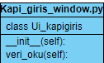
Masaüstü Uygulamasının Kod Tasarımı
Ui_kapigiris(Kapı Giriş Ekranı) class
__init__→arayüzü oluşturduktan sonra t1 Thread ini çalıştırır.
veri_oku→ t1 Thread i tarafından çalıştırılan fonk. giris_islemleri_udp bilgi_getir fonk. çağırır belirtilen ip/port nosunu UDP socket ile dilemeye başlar, simülayondan hareket sensörü üzerinde bir hareket algılandığında(v_isi datası geldiğinde) kamerayı açar ve kişi tanındığında kişinin ad soyadını VT(kisi_kisi_ad_getir fonk.)çekilir ve v_isi bilgisiyle birlikte kisi_id,tarih bilgisi VT ye ( v_isi<37.5 ise giris_islemleri.giris_kaydet fonk. , v_ısı>=37.5 giris_islemleri.giris_iptal_kaydet fonk.) kaydedilir. Kapı Giriş Ekranında kişinin ad soyadını ,fotosu nu ,v_ısı bilgisini 5 sn gösterir ve diğer giriş için temizler.O ana kadar yapılmış girişlerin sayısını (giris_islemleri.girisyapan _kisi_sayisi fonk.) ekrana yazar.

Slide 10
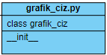
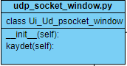
Masaüstü Uygulamasının Kod Tasarımı
grafik_ciz class
__init__→Veritabanınından icerik_girisler tablosundan verileri çekerek csv dosyasına kaydeder.Daha sonra csv içerisindeki tarih süutunu üzerinde gruplama yaparak her tarihteki ortalama v_ısı bulur,barh plot ile çizer ve gerekli etiketlemeleri yapar.
Ui_ud_psocket_window (Udp Socket İletişim Bilgileri Ekranı) class
kaydet→ip/port numarasını VT kaydeder.

Slide 11
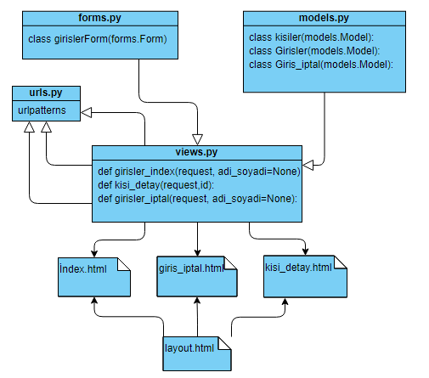
Web Uygulamasının Kod Tasarımı

Slide 12
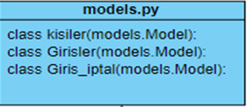
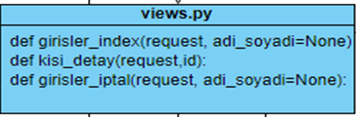
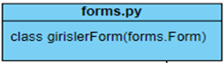
Web Uygulamasının Kod Tasarımı
Veritabananındaki table ve alanlarının modellediği classları içerir.
Girisler_index→formdan gelen tarih1 ve tarih2 aralığında veya tüm giris kayıtlarını ve kişi adsoyadını ,giris,kisiler modelinden filter edip bu kayıtları index.html dosyasına gönderen fonk.
Kisi_detay→gelen id ye göre kisiler modelinden kisi_id ye göre filter edip bu kayıdı kisi_detay.html dosyasına gönderen fonk.
Girisler_iptal→ formdan gelen tarih1 ve tarih2 aralığında veya tüm giris_iptal kayıtlarını ve kişi adsoyadını ,giris_iptal,kisiler modelinden filter edip bu kayıtları giris_iptal.html dosyasına gönderen fonk.
Class girislerForm → tarih1 ve tarih2 forms.DateField form nesneleri oluşturur.

Slide 13
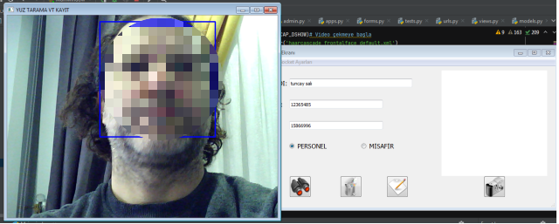
Personel & Misafir Kayıt Ekranı
Foto çek düğmesine basıldığında yüz tanıma /öğrenme işlemi için kamera açılmakta ve farklı 9 adet fotoğraf çekilmekte projemizdeki kisi_fotolar klasörüne kayıt etmektedir.En son arayüz ve raporlamada kullanılmak üzere renkli bir foto çekimi yapıldıktan sonra kamera otomatik kapanmaktadır.

Slide 14
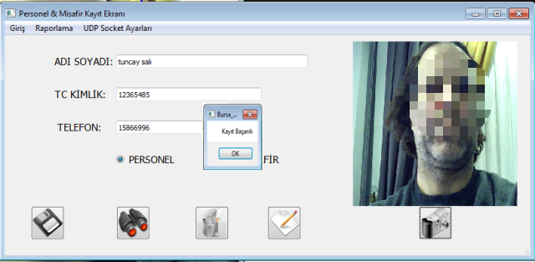
Personel & Misafir Kayıt Ekranı
Kişisel bilgiler girildikten sonra kaydet butonuna basıldığında bilgiler ve son çekilen renkli foto ismi veritabanına kayıt olmakta ve yüz tanıma öğrenme dosyası ogrenme.yml güncellenmektedir.
Arama butonu ile Tc Kimlik numarasına göre arama yapılarak kişisel veriler ve foto değiştirilebilir veya silinebilir.

Slide 15
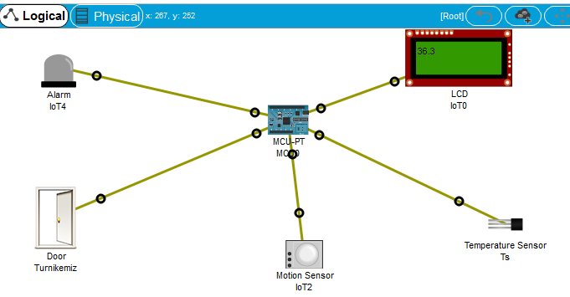
Giriş Kapısı MCU ile ısı Kontrolü Cisco Packet Tracer Simulasyon Modülü
Her 2 saniyede bir hareket sensöründeki hareket algılanıp ısı sensöründeki değer (güncel hayatta ölçülecek vücut ısı değerleri simülasyonda kodlama ile random değerler olarak gönderilmiştir.) UDP socket üzerinden IP no/ port numarası üzerinden python Kapı Giriş Modülüne göndermekte,eğer ısı <37.5 ise Door açılmakta,ısı >37.5 ise alarm çalışmaktadır.

Slide 16
Giriş Kapısı MCU ile ısı Kontrolü Cisco Packet Tracer Simulasyon Modülü
from realudp import *
from time import *
from gpio import *
import random
from udp import *
IP = "192.168.1.20"
PORT = 1234
def onUDPReceive(ip, port, data):
print("received from "
+ ip + ":" + str(port) + ":" + data);
def main():
socket = RealUDPSocket()
socket.onReceive(onUDPReceive)
socket.begin(PORT)
while True:
if digitalRead(2) == HIGH:#hareket sensöründe hareket varsa
liste=[35.7,36.5,38.2,38.5,37.0,37.1,36.3]
value=random.choice(liste) #value=(((analogRead(A0)-0)*(100- -100))/(1023-0))+-100#ısıyı oku ve dönüştür ancak biz şimdilik manuel bilgi göndereceğiz
print("isi",value)
customWrite(1,value)#lcd değeri yaz
socket.send(IP, PORT, str(value))#değeri soket üzerinden gönder
if value>=37.5:
digitalWrite(3,HIGH)
else:
customWrite(0,1)
sleep(2)#1 saniyede bir harekt sensörüne bakmak için
customWrite(0,0)
digitalWrite(3,LOW)
MCU programı çalıştırılmadan önce programımızın çalıştırılacağı PC ip numarası ve port numarası MCU programı içerisine girilmelidir.

Slide 17
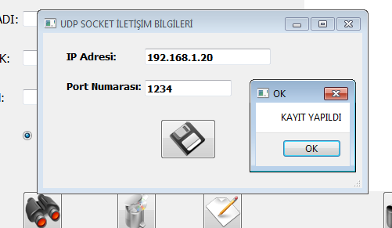
Udp Socket İletişim Bilgileri Ekranı
Ana Ekrandaki UDP Socket Ayarları→ip&port değiştir menüsünü seçerek ,programı çalıştıracağımız bilgisayarımızın IP ve Port numarasını veritabanına kaydediyoruz.

Slide 18
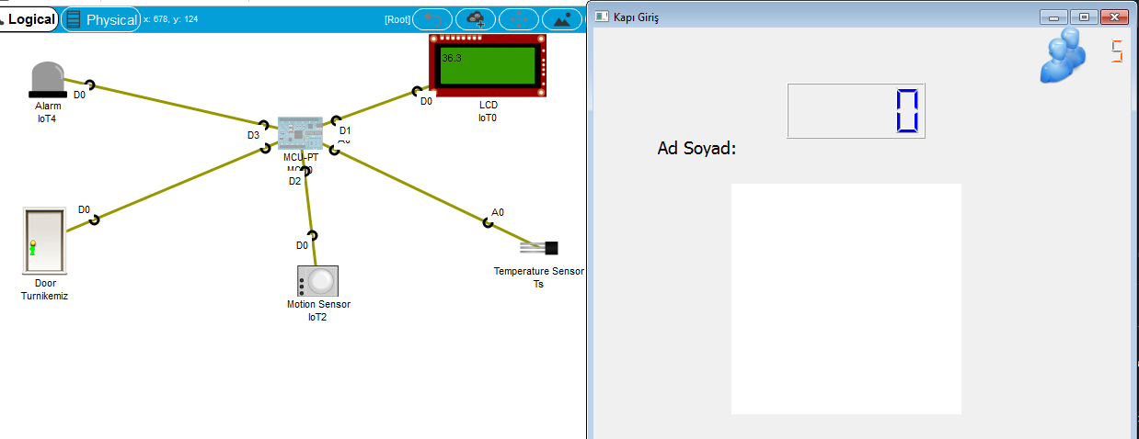
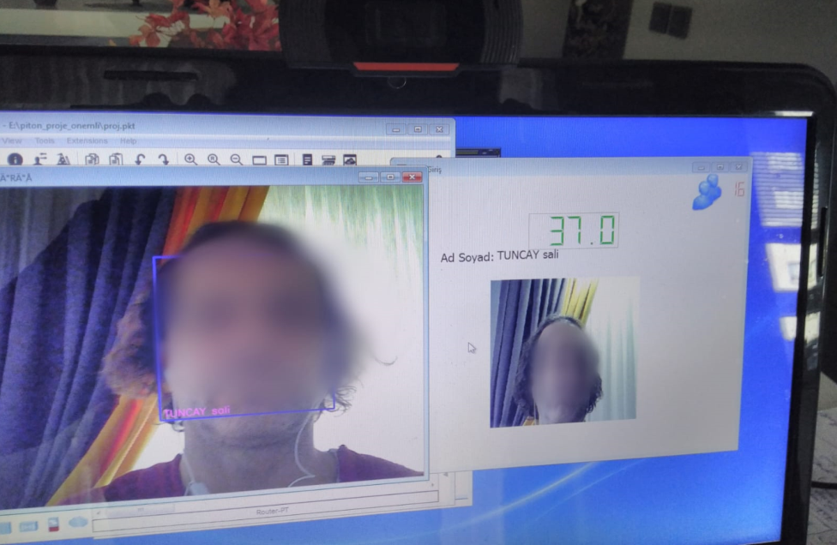
Kapı Giriş Ekranı
Kapi giriş Modülü simulasyon üzerinde hareket sensöründe hareket algıladığında Kamerayı açmakta ve yüz tanıma işlemi Gerçekleştiği anda 3 sn kişinin adını görüntü üzerinde yazıp kapanmakta ardından Kişinin Vücut ısısını ve tarihi veritabanına kaydetmekte ve arayüzde Ad Soyad ile birlikte göstermektedir.Aynı Zamanda sağ üst köşede o gün kaç kişi giriş yapmış görünmektedir.

Slide 19
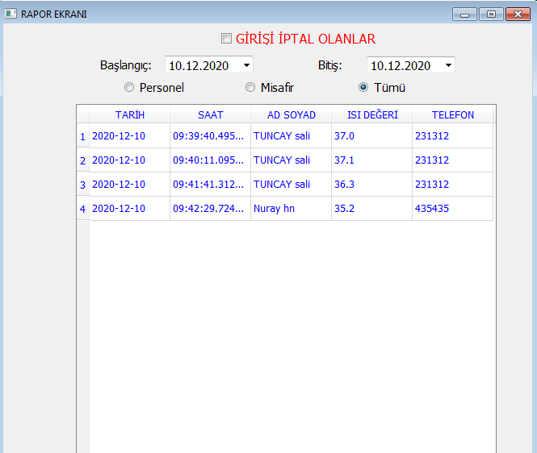
Raporlama Ekranı
Kuruma giriş yapan kişilerin anlık,tarih aralığında veya 14 gün boyunca giriş yapamayacak kişilerin raporu alınabilmektedir.

Slide 20
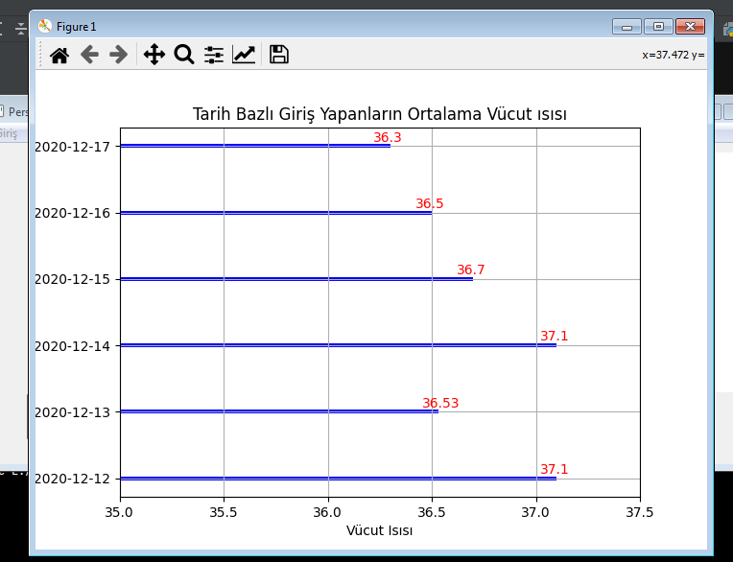
Grafik Rapor Ekranı
Bu güne kadar Kuruma giriş yapan kişilerin Tarih bazlı ortalama vücut ısısı raporu alınabilmektedir.

Slide 21
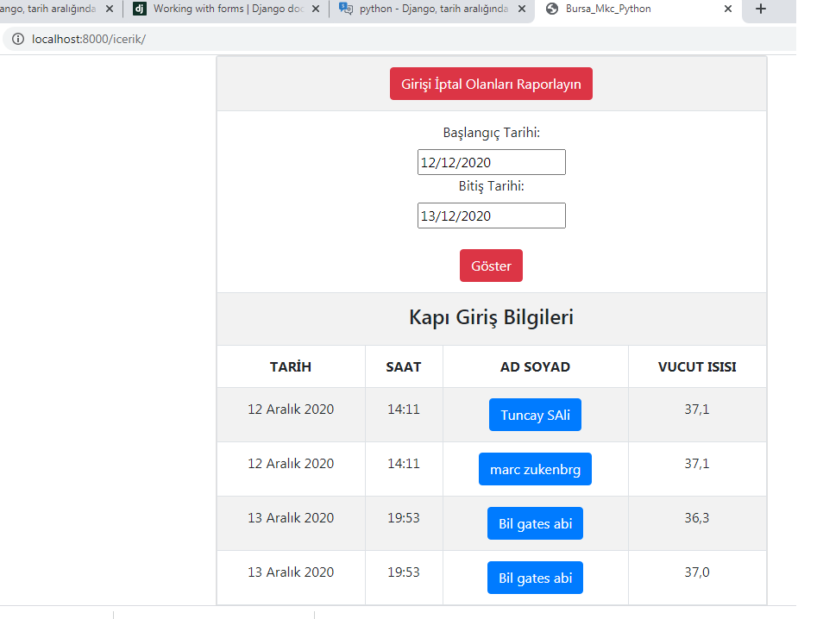
Kapı Giriş Bilgileri Raporlama Web Arayüzü
Kuruma giriş yapan kişilerin anlık olarak veya Tarih bazlı raporu alınmaktadır.Kişi Ad soyadı tıklandığında kişiye ait bilgiler Kişi Detay Bilgileri web arayüzünde görüntülenmektedir.
http:localhost:8000/icerik

Slide 22
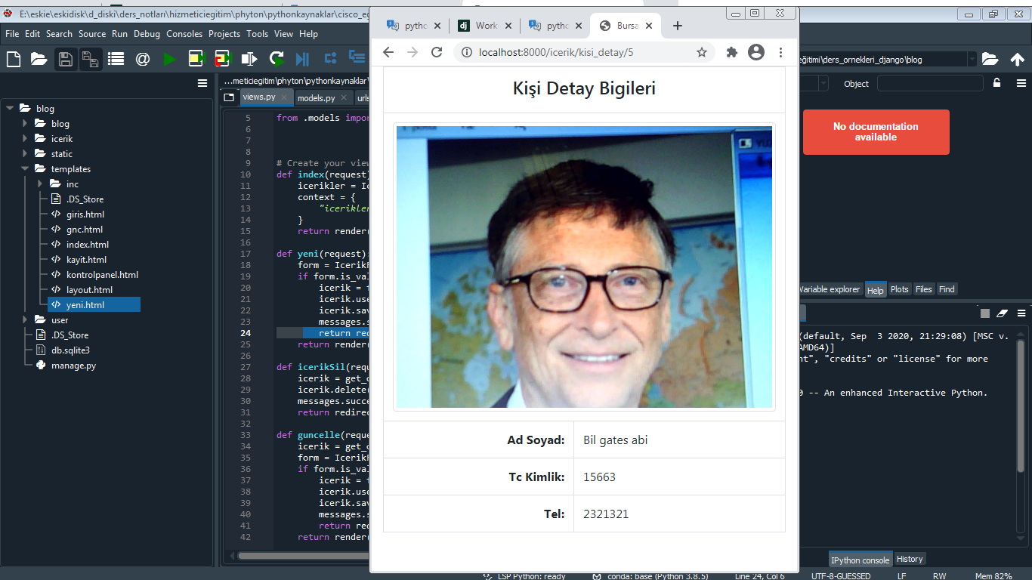
Kişi Detay Bilgileri Web Arayüzü
Programımızın bu web arayüz ekranından kapıdan giriş yapan veya girişi iptal olan kişiye ait kişisel bilgiler görüntülenmektedir.

Slide 23
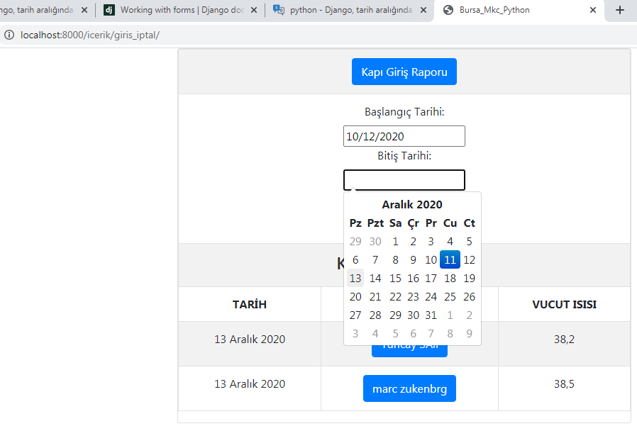
Girişi İptal olanları Raporlama Web Arayüzü
Programımızın bu web arayüz ekranından anlık olarak veya Tarih bazlı 14 gün boyunca kapıdan giriş yapamayacak kişilerin raporu alınmaktadır.

Slide 24
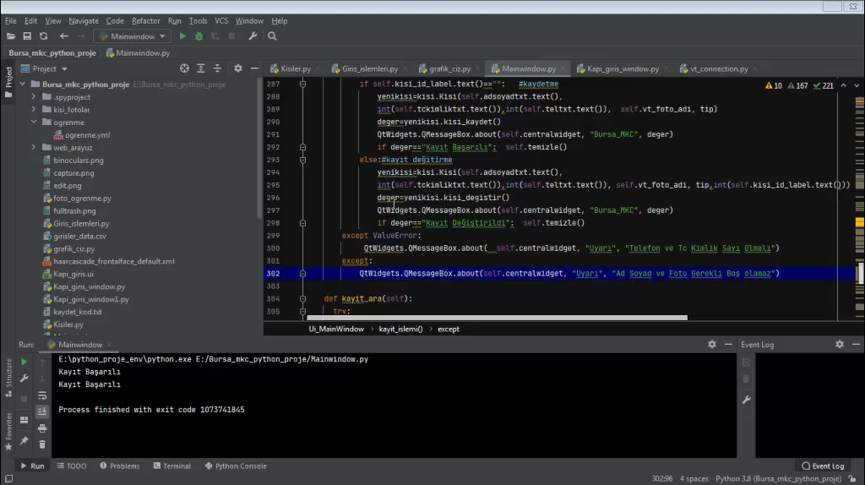
Projenin Çalıştırılması ve Kullanımı

Slide 25
Proje Zaman Çizelgesi
22.11.2020 | Grup üyeleri ile iletişim kanallarının kurulması | Tüm Grup Üyeleri
22-27.11.2020 | Proje konusunun tartışılması
27-29.11.2020 | Proje İş bölümü planlaması yapılması.
29.11.2020-06.12.2020 | Masaüstü Arayüzü,Veritabanı ve Class yapılarının tasarlanması ve Paket Tracer Simulation ve kodlamasının hazırlanması, Personel&Misafir bilgileri giriş/düzenleme/foto kayıt modülünün kodlarının yazılması. Github hesap açılması ve hazır olan dosyaların yüklenmesi. | Tuncay SALI Ömer TÜRK Veli Melih ÖZBEY Orhan ÇAY Cemil TURAN Erhan ARI
06-13.12.2020 | Kapı giriş modülü ile Packet Tracer simulasyonu arasındaki veri transferi ,Yüz tanıma kodlarının yazılması,Giriş ve Giriş iptal kısımlarının raporlama modülünün kodlarının yazılması.Raporlama kısmına Web Arayüzününde Eklenmesi. Günlük giriş yapan kişilerin ortalama vücut ısıları Grafik arayüzünün hazırlanması. | Tuncay SALI Ömer TÜRK Emre ÖZMEN Alper BAYRAMOĞLU İsmail ASAR Oktay ORUÇ
 | Programa ait dökümantasyonun hazırlanması.Github işlemleri. | Tuncay SALI Veli Melih ÖZBEY Orhan ÇAY Cemil TURAN Erhan ARI
13-20.12.2020 | Projenin eksiklerinin tamamlanması, Testlerin yapılması, | Tüm Grup Üyeleri
 | Raporlama ve kullanıcı klavuzunun hazırlanması. | Tuncay SALI ,Ömer TÜRK Emre ÖZMEN , Alper BAYRAMOĞLU İsmail ASAR, Oktay ORUÇ

